Slide 1
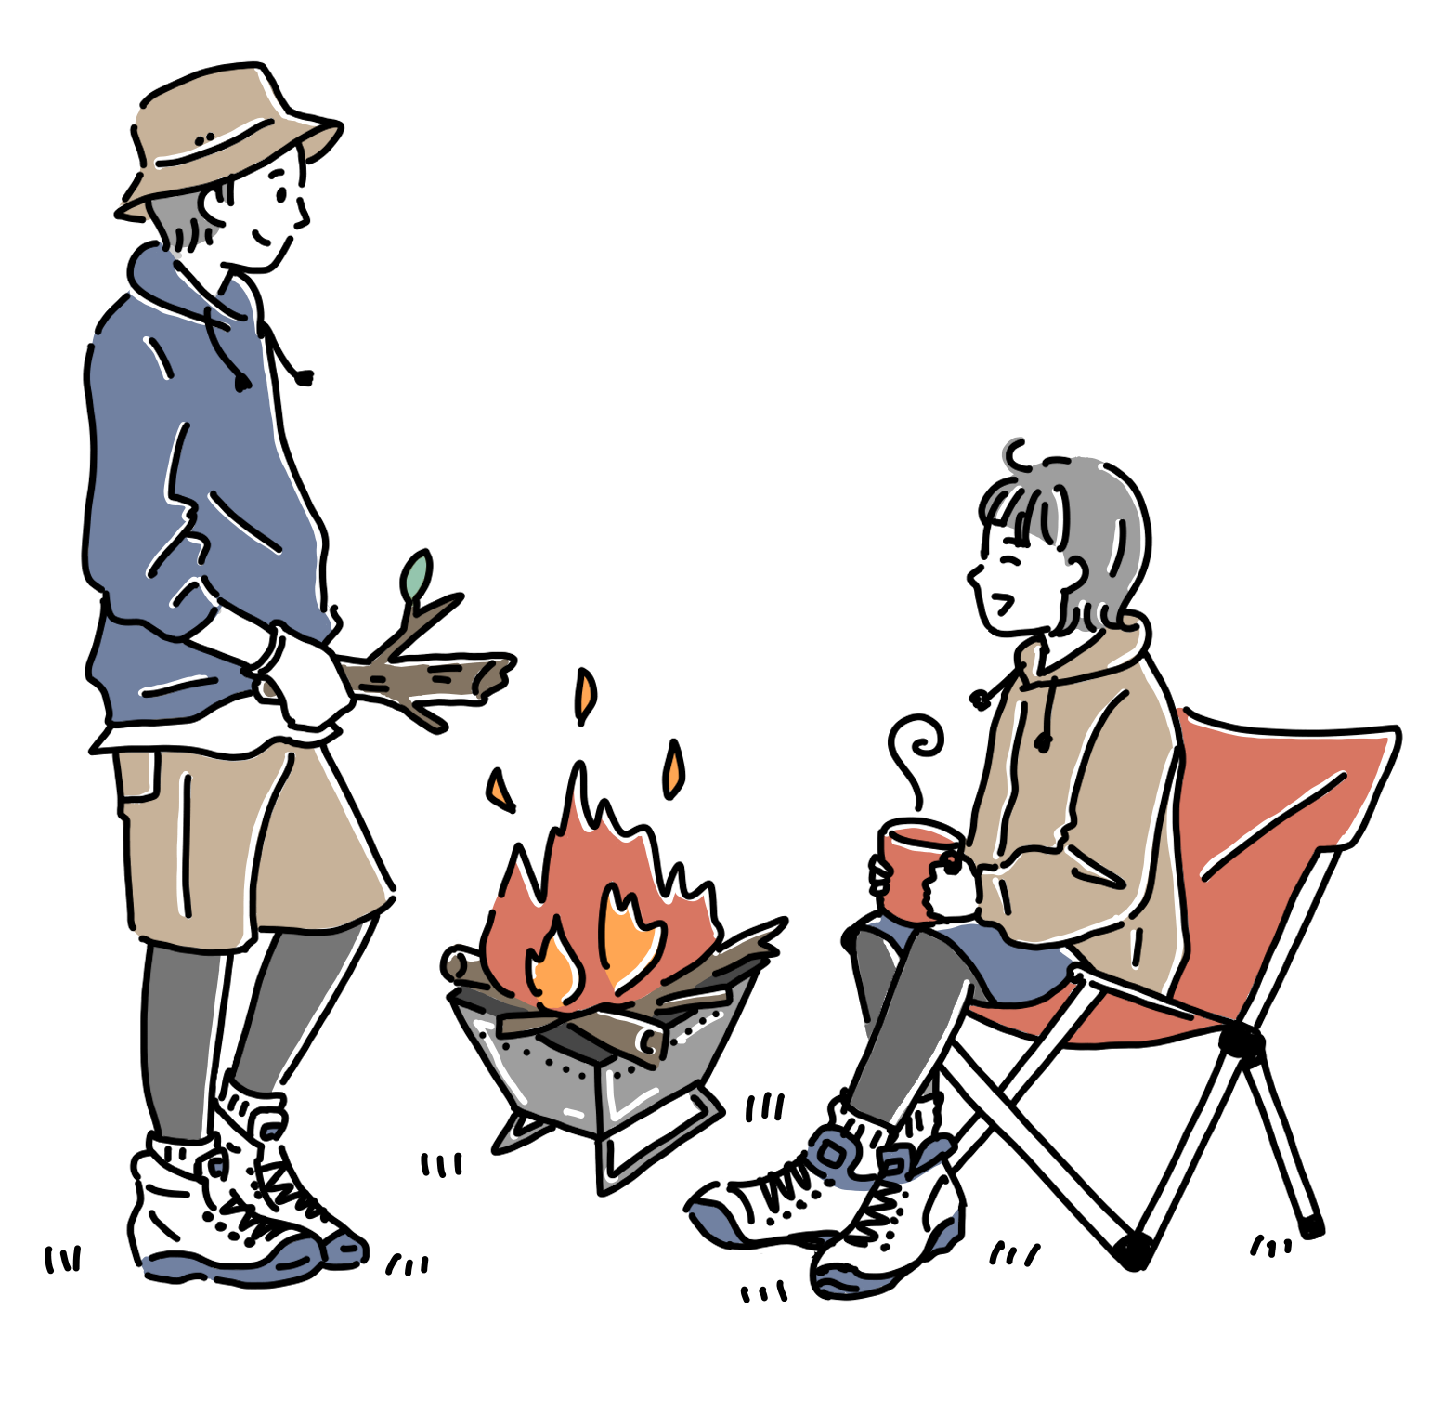
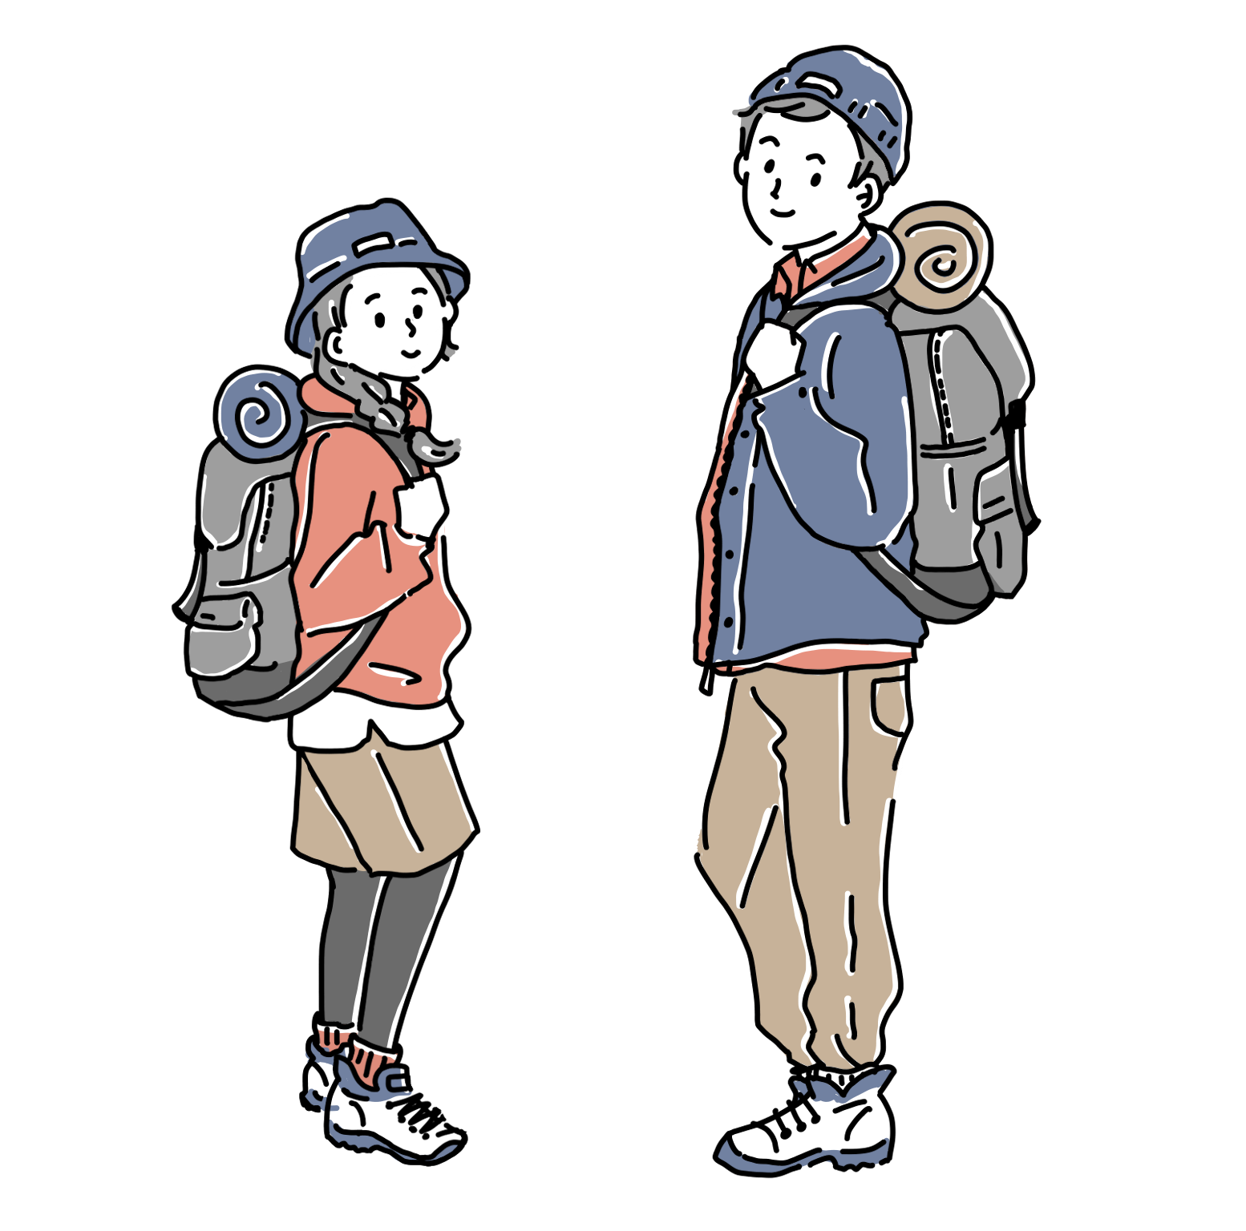
ULキャンプと登山は相性最高
アウトドアを極めるなら荷物は最小限が最適解

Slide 2
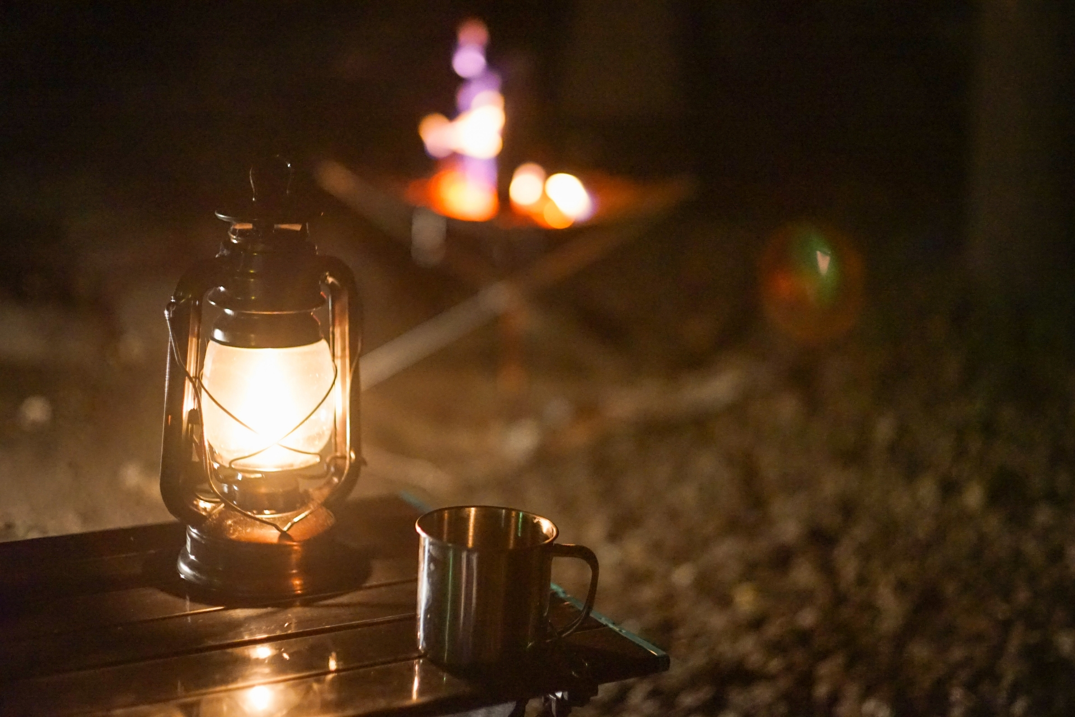
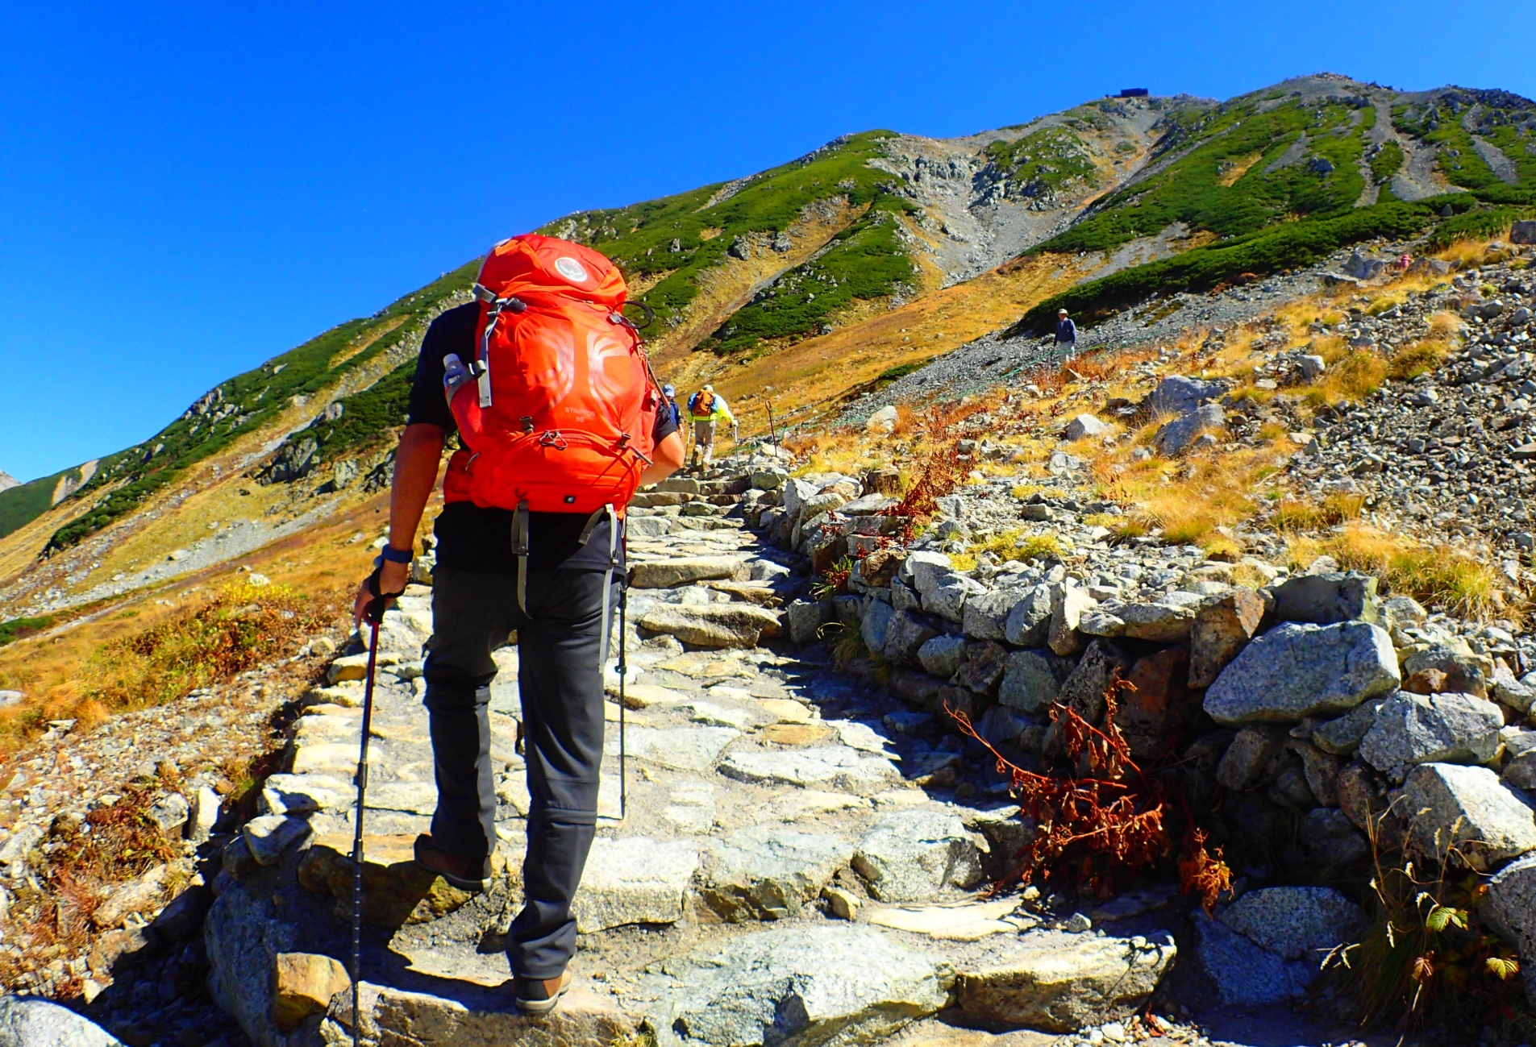
ULキャンプと登山の共通点
答え：ザック1つで楽しめる

